Slide 1


全球领先的物联网智能化解决方案平台供应商
致力于整合行业资源，推动行业智能化、信息化发展
基于物联网智能化平台的
智慧园区解决方案
2015年 11月
Security Level: 内部公开
安徽华速达电子科技有限公司

Slide 2
目录
全光智慧园区硬件平台
IBMS智慧园区管理平台
云平台及手机应用
安徽华速达电子科技有限公司

Slide 3


智慧园区解决方案架构
IBMS智慧园区“管理平台”
智慧园区“云平台”
监控系统
周界防范
防盗报警
门禁管理
远程抄表
信息发布
广播系统
停车管理
……
全光纤智慧园区接入平台
安徽华速达电子科技有限公司

Slide 4
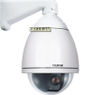


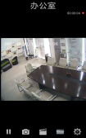








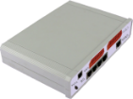



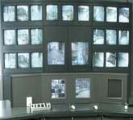




全光智慧园区硬件平台
数字安防
All in one
云平台
数字监控
红外报警
烟雾报警
信息发布系统
智慧园区APP
智慧盒子
楼道机
LED信息发布
灯光控制
定时开关灯
全光纤
智能楼宇对讲
IBMS管理平台
1：N
分光器
光纤汇聚设备
楼道机
室内机
围墙机
无线WIFI覆盖
智慧盒子
无线覆盖
Wifi认证
无线增值
设备管理
园区数据服务中心
楼宇新风
机电控制
一键抄表
园区智能服务平台
物联网智能化平台
完美兼容前端功能模块
安徽华速达电子科技有限公司

Slide 5
目录
全光智慧园区硬件平台
IBMS智慧园区管理平台
云平台及手机应用
安徽华速达电子科技有限公司

Slide 6
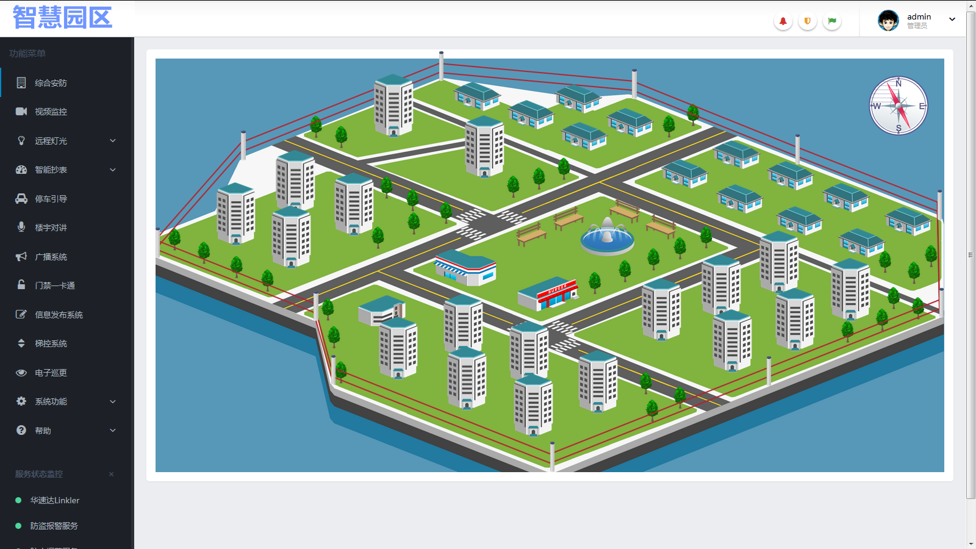
IBMS园区管理平台
视频监控
综合安防
灯光控制
智能抄表
楼宇对讲
广播系统
门禁一卡通
信息发布
电子巡更
停车引导
统一的智能化
管理平台
联动告警
告警联动预案
统一的应急指挥
安徽华速达电子科技有限公司

Slide 7
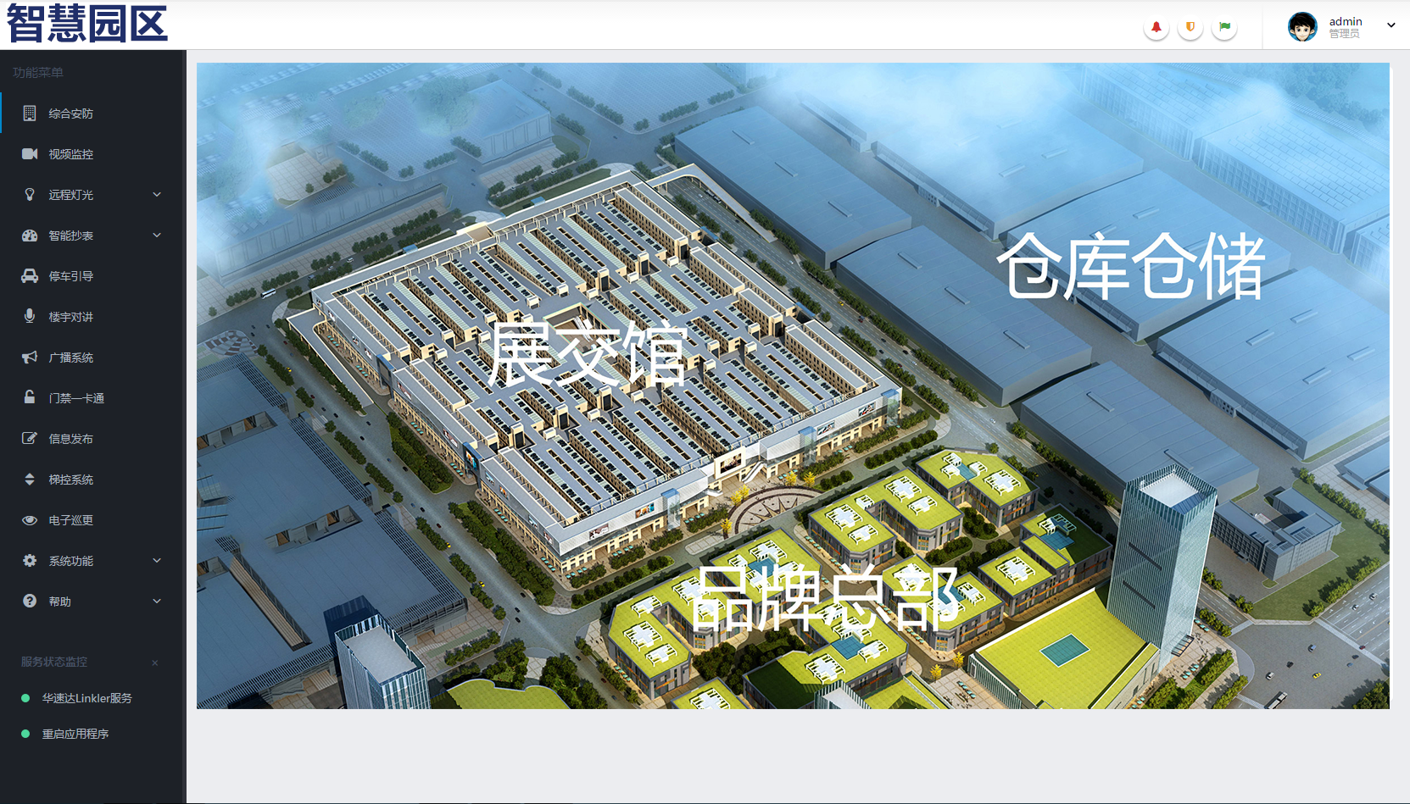
IBMS园区管理平台
园区二维电子地图
2D矢量图；
包含前端各点位录入（摄像头、LED屏、抄表用户信息等）
安徽华速达电子科技有限公司

Slide 8

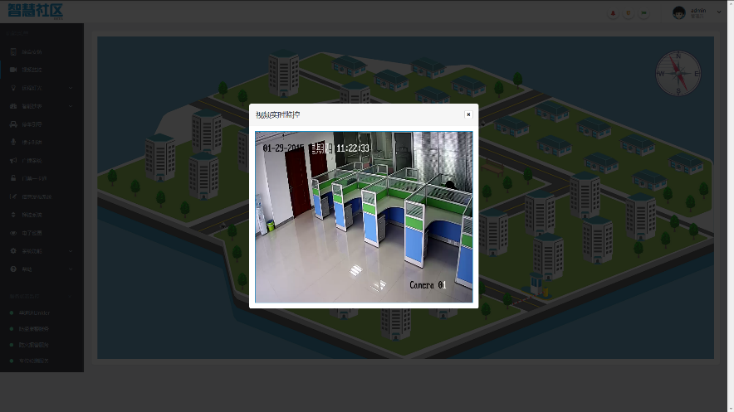
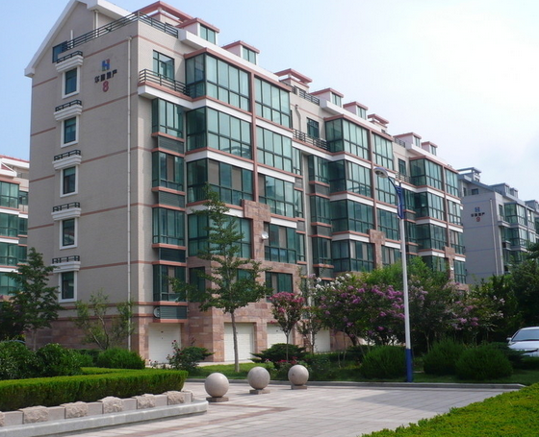
IBMS园区管理平台
视频监控
点击地图上
任意监控点
相应视频
弹出
管理部门可以随时随地根据需要调取监控地图上的任意视频画面；
安徽华速达电子科技有限公司

Slide 9

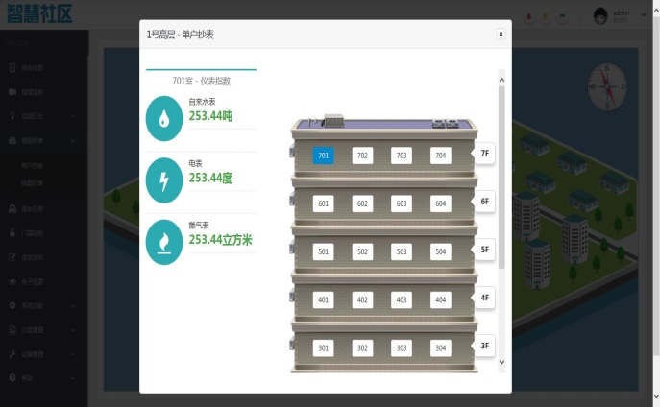
IBMS园区管理平台
远程抄表
选择单户抄表/批量抄表
设置定时自动抄表、报表输出
相应表具读数显示
安徽华速达电子科技有限公司

Slide 10
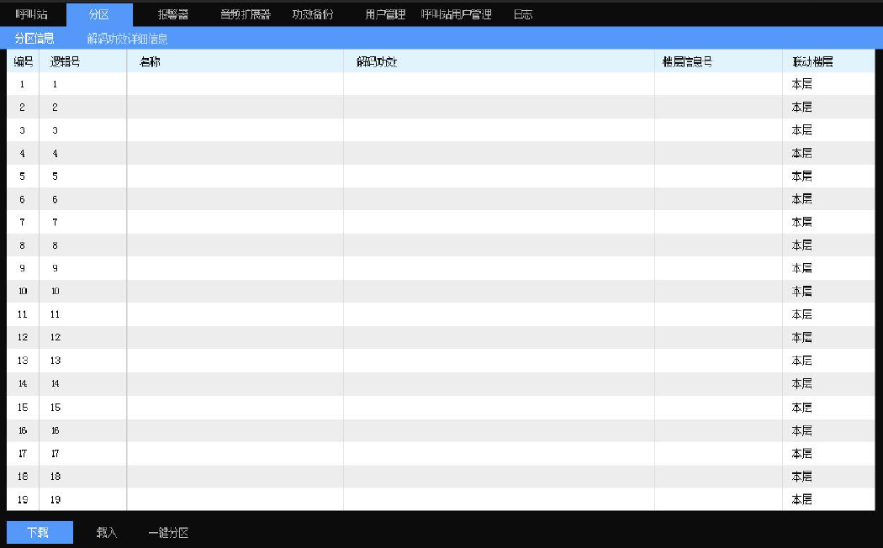

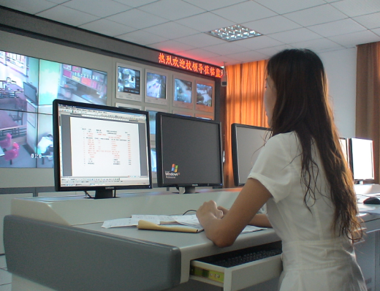
IBMS园区管理平台
园区广播
园区广播管理平台
园区广播管理系统子界面
监控调度中心
公共数字化广播系统，利用控制系统统一控制管理，又有区域独立控制管理，灵活分区分组。
在导航栏中选择“广播”，可以进到“广播应用”子系统界面。在此界面中，管理人员可以看到当前声音通道设定、背景音乐内容，和系统故障等情况。
安徽华速达电子科技有限公司

Slide 11
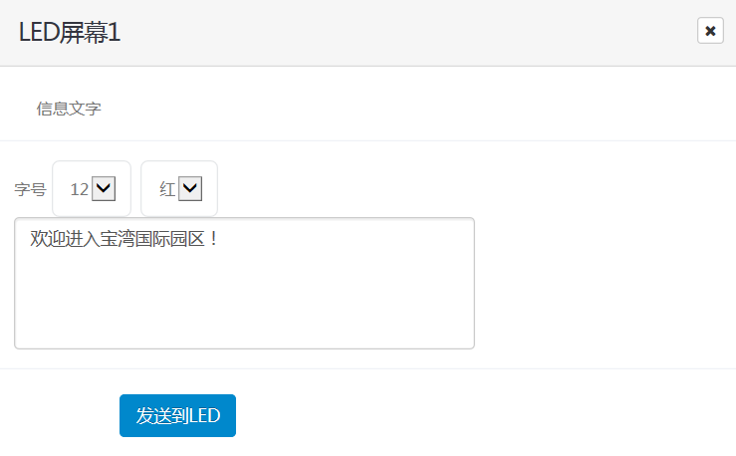

IBMS园区管理平台
信息发布
输入需要发布的内容
安徽华速达电子科技有限公司

Slide 12
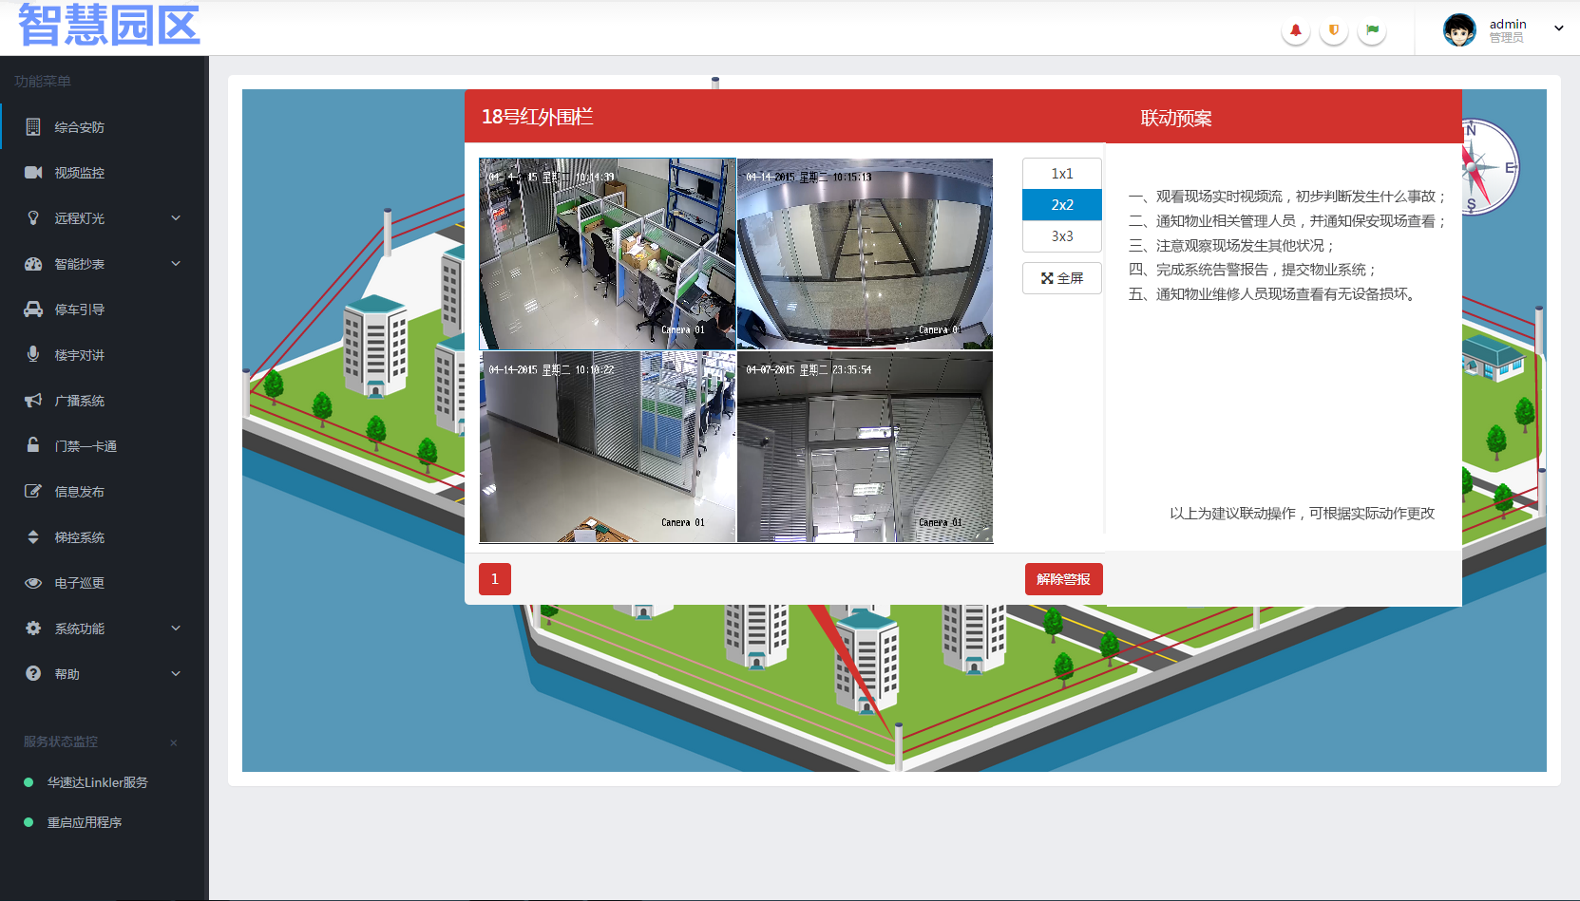
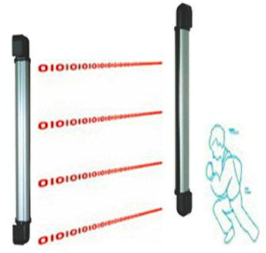
IBMS园区管理平台
报警联动
自动弹出18号围栏附近的监控视频
18号红外围栏违法翻越
18号红外围栏翻越报警
告警处理预案
当园区发生告警时，系统会自动弹出联动视频流，同时给出提前设置的处理预案，供物业管理人员更好的处置现场情况；
此操作可大幅度提高物业管理人员处置告警的能力，提高园区的安全系数。
安徽华速达电子科技有限公司

Slide 13

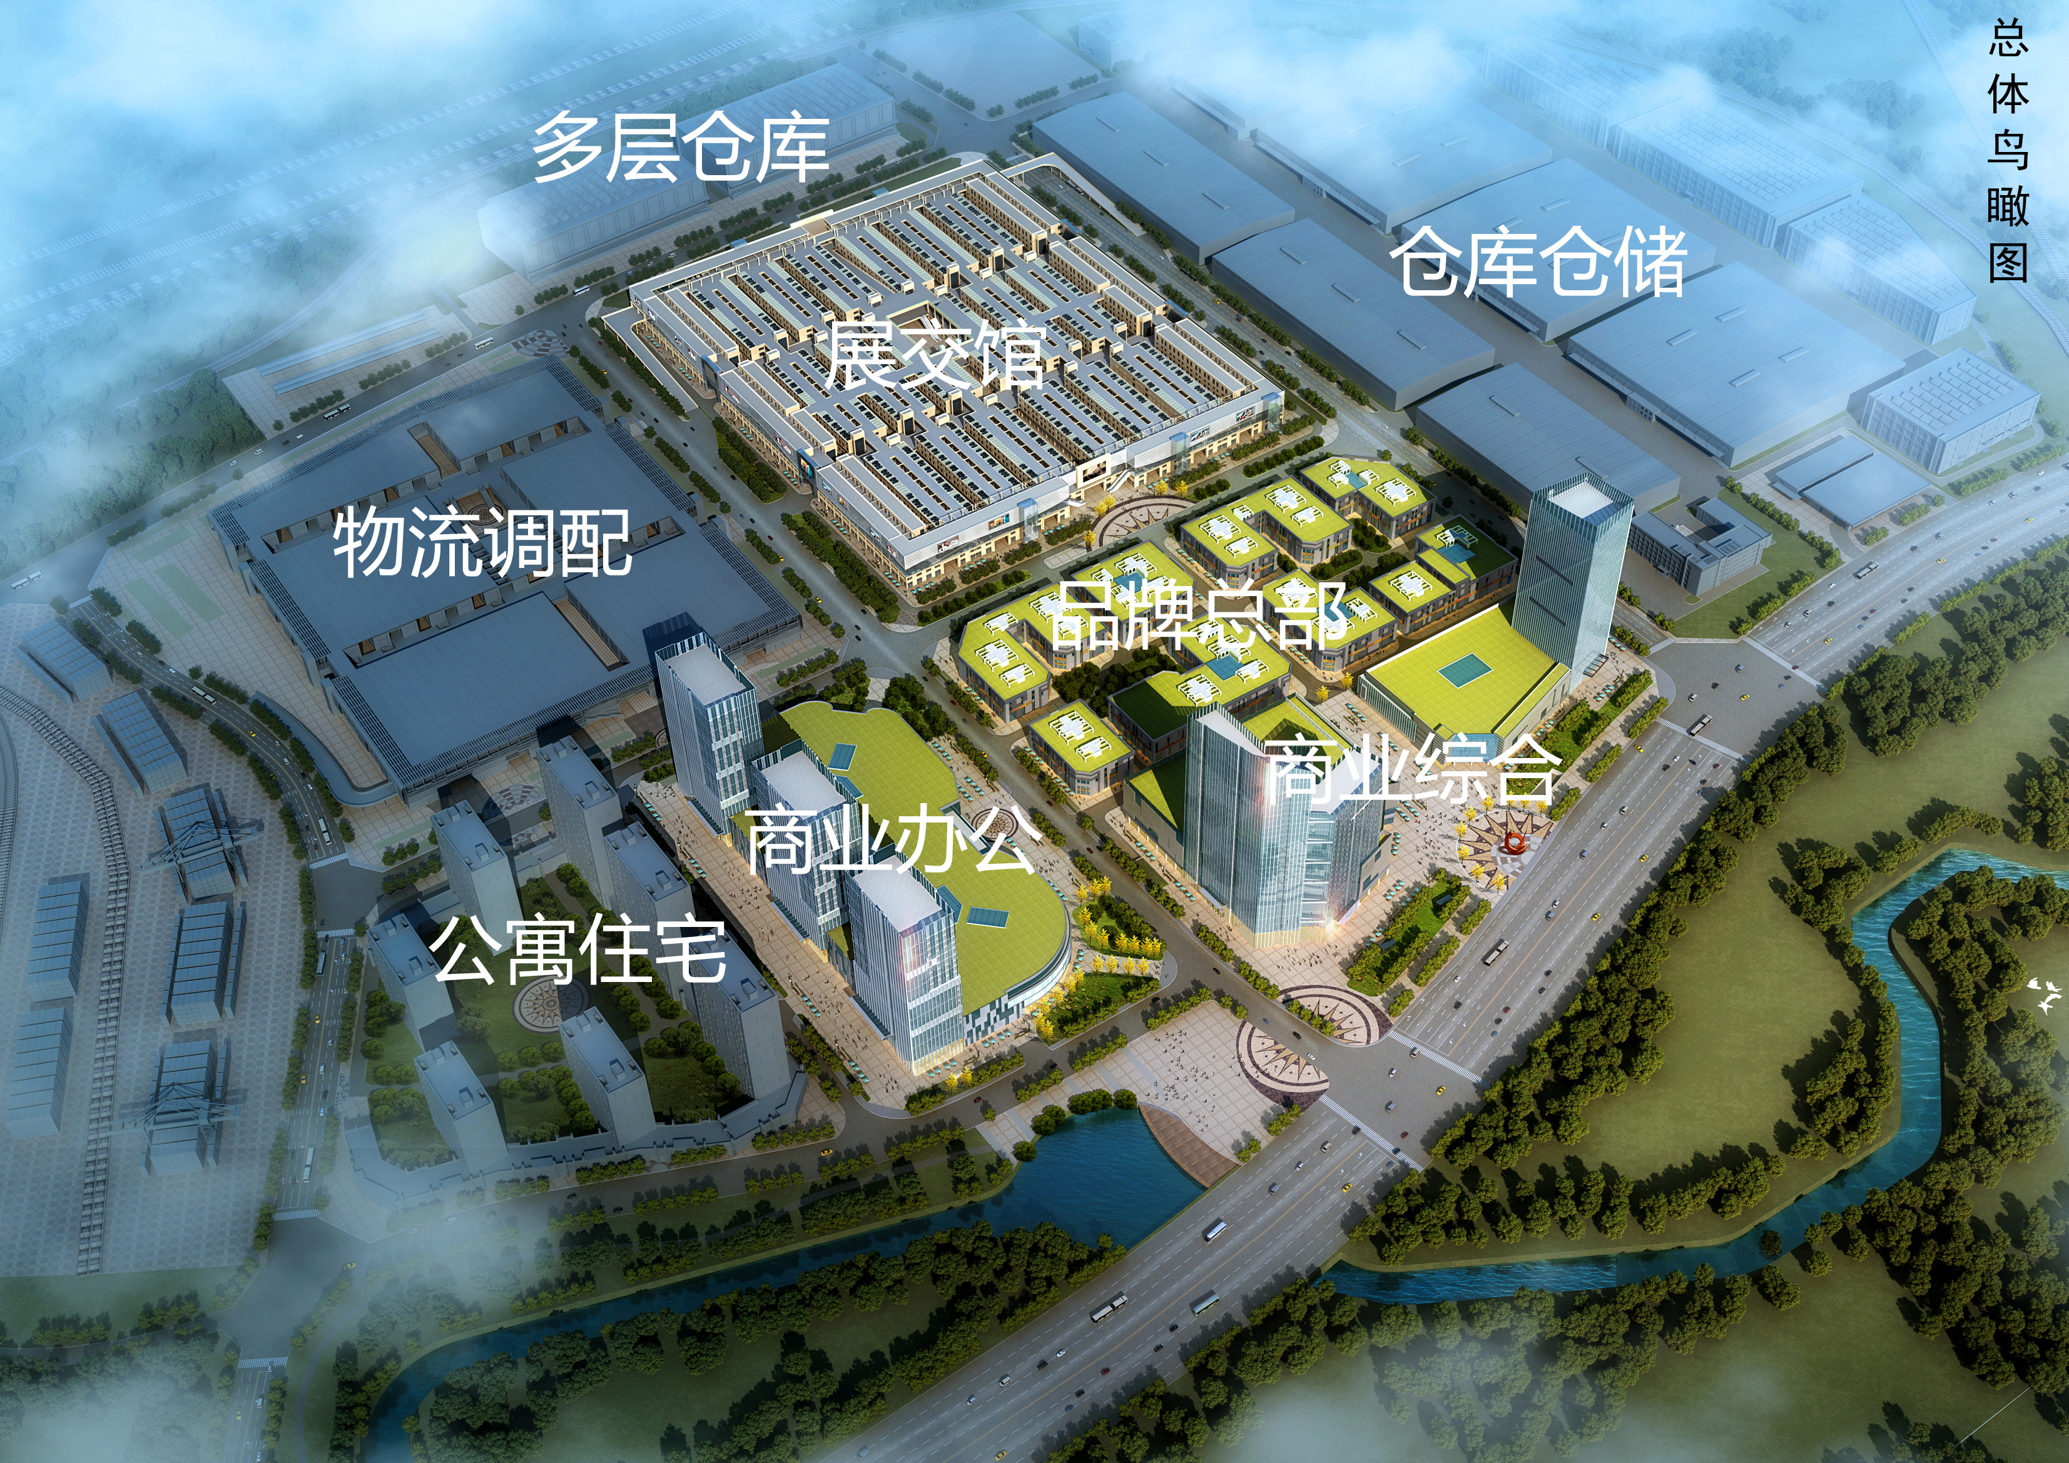

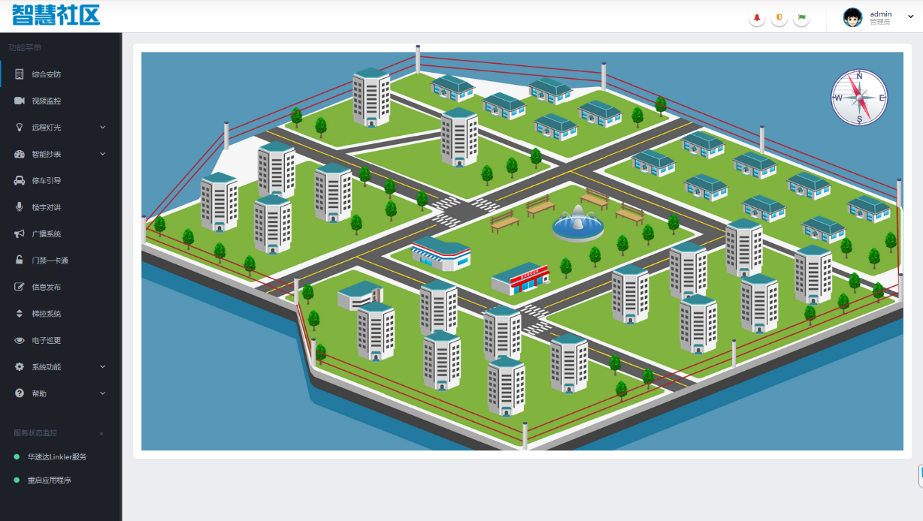

IBMS园区管理平台
声光报警
SOS一键告警联动
自动弹出报警点视频流
A区1#1层105户发生SOS报警
A区1#1层105户发生SOS报警
告警点
管理中心
安徽华速达电子科技有限公司

Slide 14

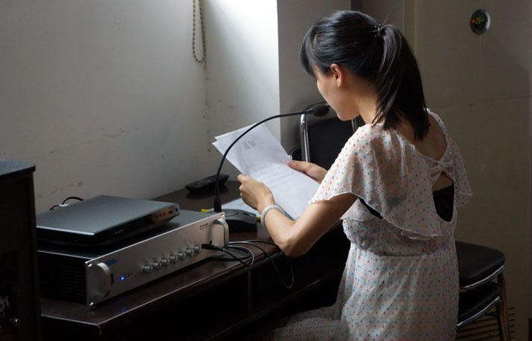
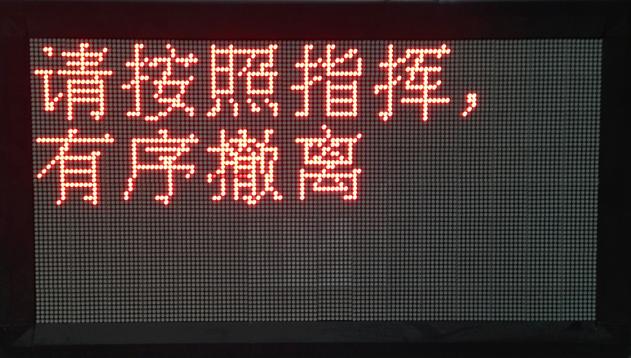



IBMS园区管理平台
应急指挥
后勤工作
查看现场
快速撤离
物业管理人员
安保人员
事故现场人员
安徽华速达电子科技有限公司

Slide 15
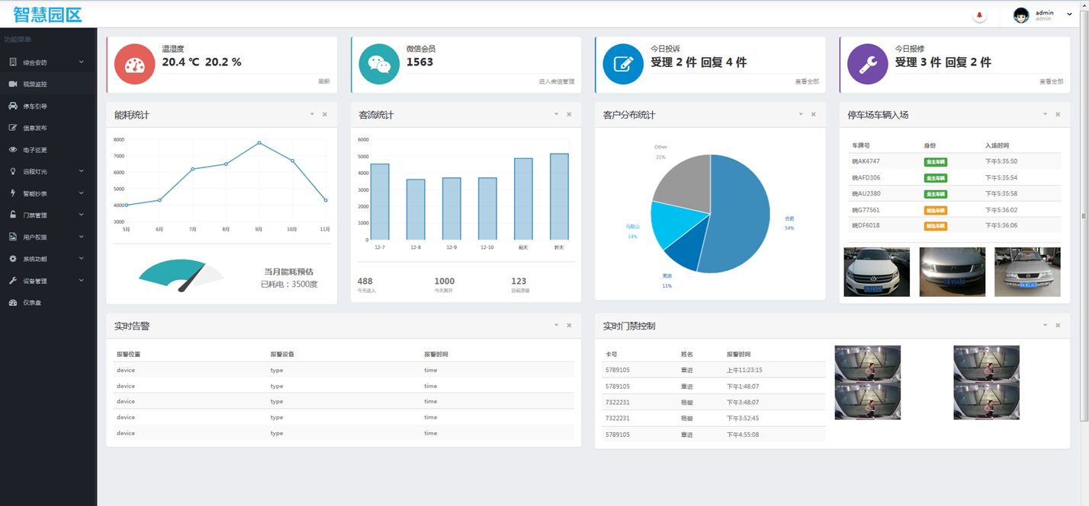
IBMS智慧园区管理平台
仪表盘
管理部门可以查看能耗统计、温湿度、投诉、告警统计和车牌信息等；
安徽华速达电子科技有限公司

Slide 16
目录
全光智慧园区硬件平台
IBMS智慧园区管理平台
云平台及手机应用
安徽华速达电子科技有限公司

Slide 17
智慧园区云平台包含4个客户端应用
云平台及手机端应用
运营方（云平台界面）
运营方（手机APP）
商家（手机APP）
顾客（微信公众号）
仪表盘
店铺信息管理
业主管理
设备权限管理
物业管理
仓库提货管理
物业通知
手机看园区
手机开门（机房门）
手机巡更（WIFI）
告警推送
仓库提货
物业报修、投诉、通知、数据统计
手机看店
手机开门（仓库门）
手机开关灯
告警推送
物业报修
手机提货
邻里交流
WIFI覆盖
微信公众平台
信息查询
停车查找
店铺导航
客服中心
安徽华速达电子科技有限公司

Slide 18
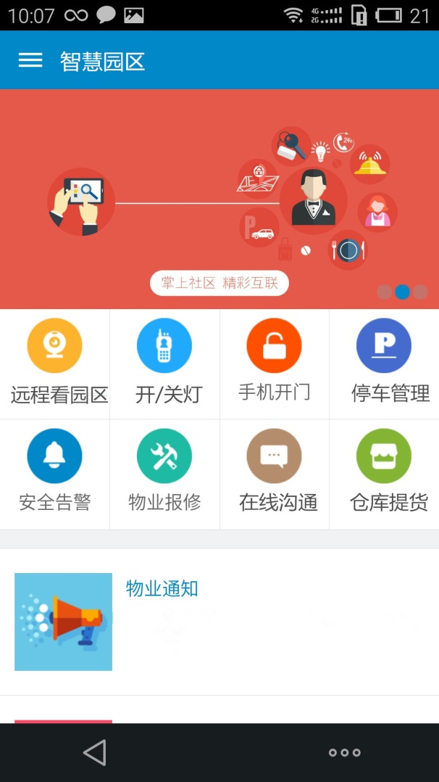
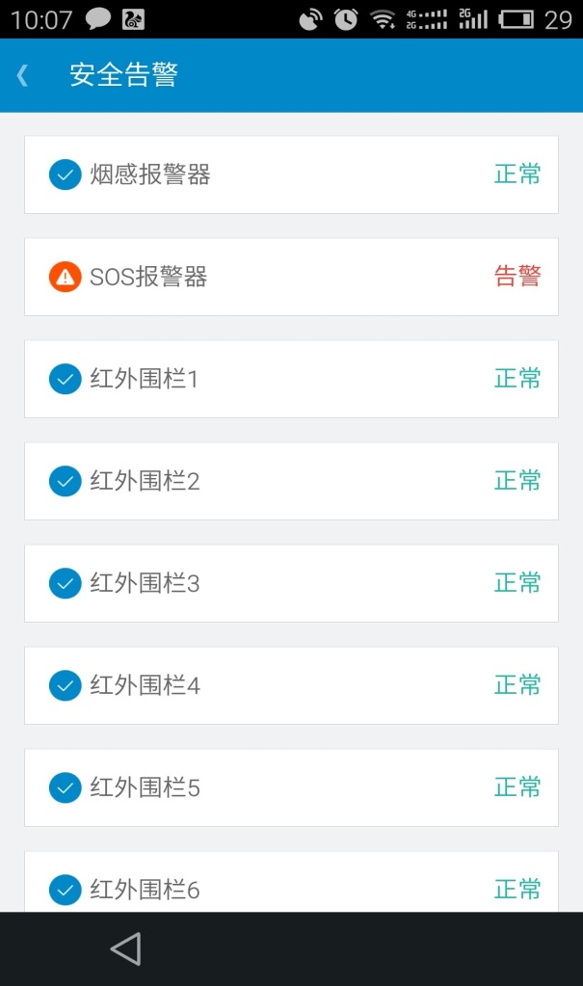
云平台及手机APP应用
告警通知
安徽华速达电子科技有限公司

Slide 19
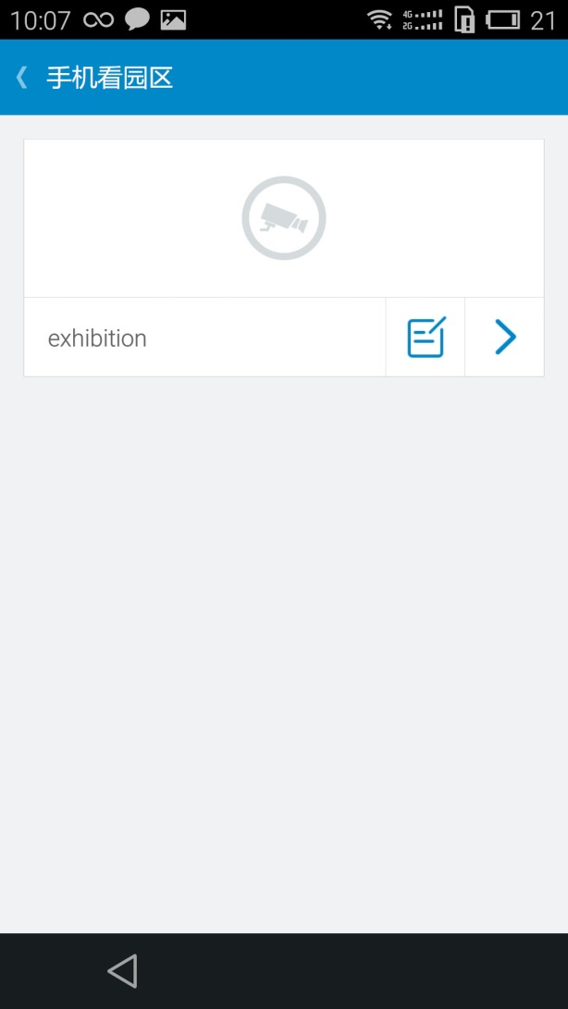
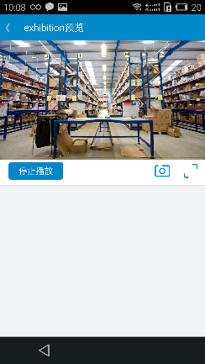
云平台及手机APP应用
手机看店
实时视频流
摄像头列表
安徽华速达电子科技有限公司

Slide 20
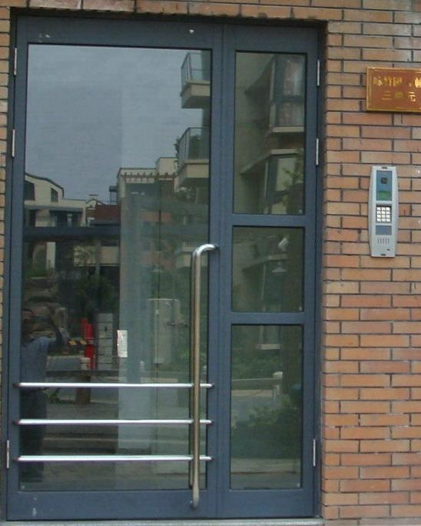
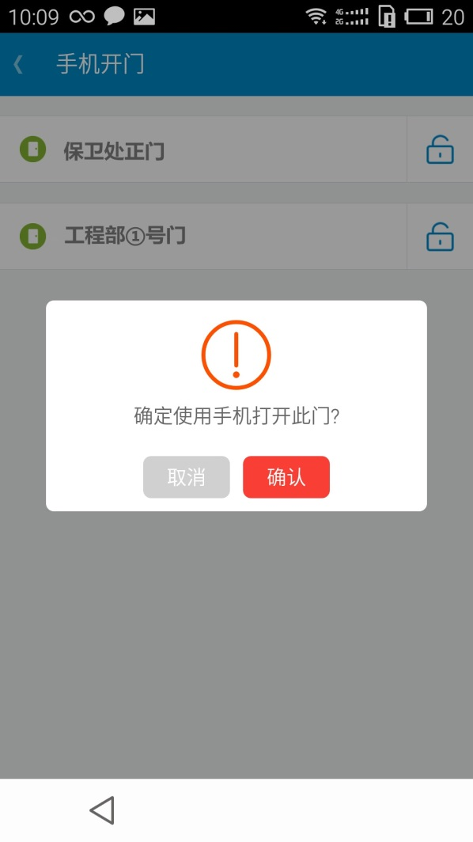
云平台及手机APP应用
手机开门
安徽华速达电子科技有限公司

Slide 21
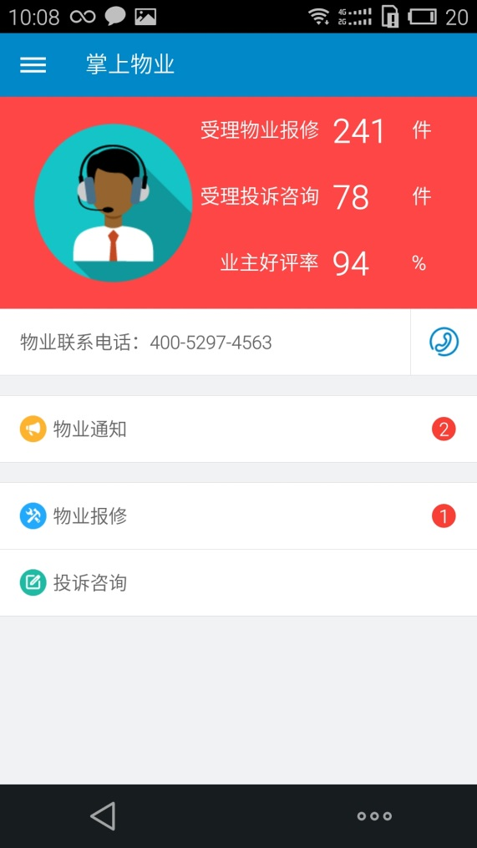
云平台及手机APP应用
物业服务
安徽华速达电子科技有限公司

Slide 22


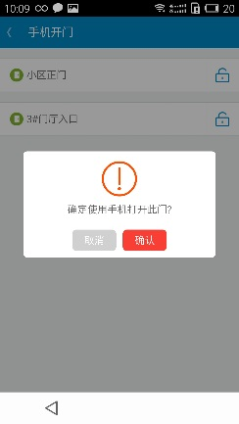
云平台及手机APP应用
手机提货
手机APP，请求开门
手机远程开门
这是您要的货
提货
手机远程查看
确认
库管
商户
库管
商户
库管
客户
库管人员进入仓库需要手机请求商户远程开门，门禁权限在商户APP中；
库管人员在提货过程中，商户可以使用手机APP实时远程查看现场情况；
统一配送：每日定时物流人员根据提货单统一配送
安徽华速达电子科技有限公司

Slide 23
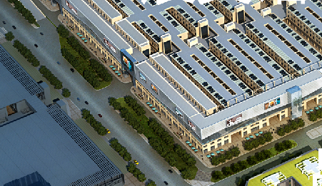

云平台及手机APP应用
手机APP巡更
实时生成王明的巡更路线图；
系统实时生成
手机APP巡更是利用WIFI定位技术进行巡更人员的轨迹管理；
可实时查看管理人员位置；
实时生成巡更人员巡更路线图；
安徽华速达电子科技有限公司

Slide 24
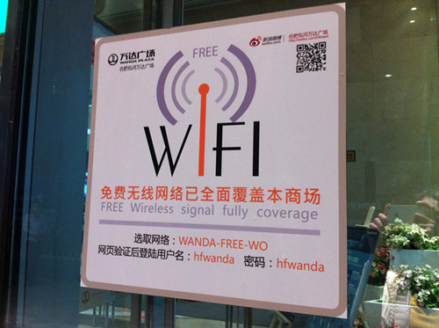
云平台及手机APP应用
园区WIFI覆盖
提供免费WIFI吸引更多人气
商户优先入驻人气高的商铺、更多购买客户
消费者免费使用网络，延长购物时间
园区WIFI全覆盖，可以增加园区人气，对于商户入驻和消费者购物都是良好的驱动效果；
可延长消费者的购物时长，同时对消费者行为进行数据分析，为园区营销做数据储备；
安徽华速达电子科技有限公司

Slide 25
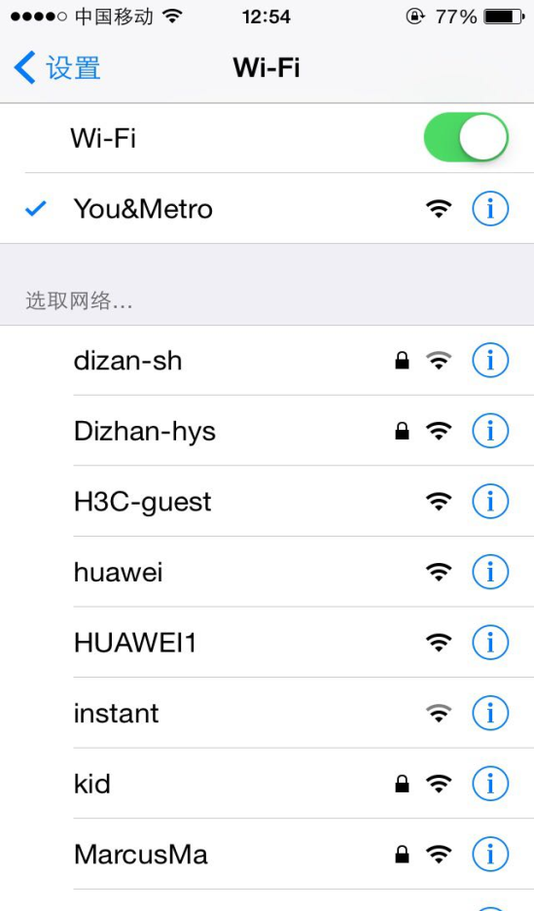
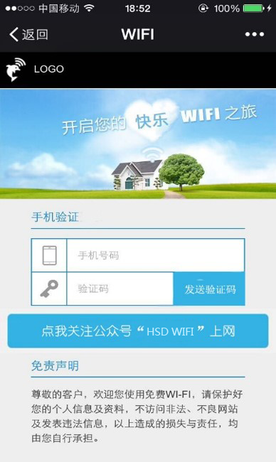
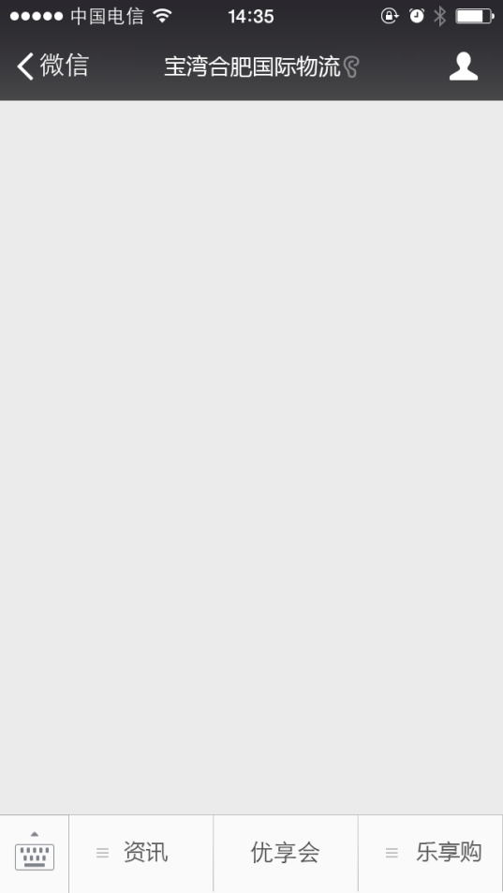
云平台及手机APP应用
微信认证-首次认证
选取WIFI SSID
关注微信公众账号
跳转至公众账号，连接WIFI
安徽华速达电子科技有限公司

Slide 26
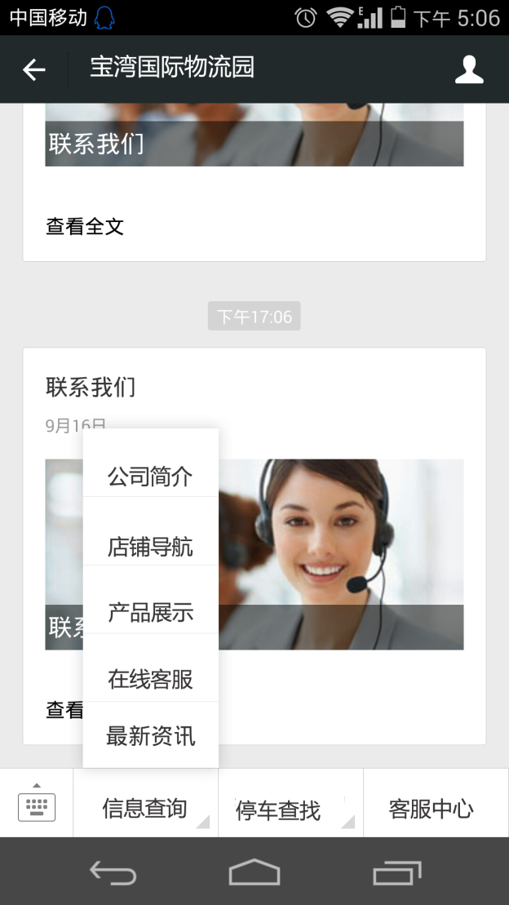



云平台及手机APP应用
微信订阅号
推送园区的品牌资讯、店铺导航、店铺信息查询等
停车查找：方便车主反向寻车
客服中心：增强物业与商户及顾客的粘连度
安徽华速达电子科技有限公司

Slide 27

公司简介
安徽华速达电子科技有限公司是一家集物联网应用、通信集成及专业服务于一体的高科技公司，注册资金为1001万元，公司总部位于安徽安徽。
华速达一直努力推进行业的智能化、信息化发展，并且致力于精简、高效的行业物联网智能化解决方案。公司率先在行业推出物联网智慧园区解决方案，包括：IBMS智慧园区管理系统、云园区平台及掌上园区APP、全光智慧园区硬件平台三部分，可极大的提升园区智能化的稳定性、物业管理的先进性，提升业主对于园区智能化的感知度，从而提升楼盘形象，提升开发商品牌形象。
安徽华速达电子科技有限公司

